Slide 1
Міністерство освіти та науки України
НТУ «Дніпровська політехніка»
Інститут електроенергетики
Кафедра програмного забезпечення комп’ютерних систем
КВАЛІФІКАЦІЙНА РОБОТА бакалавра
напрям підготовки «122 Комп’ютерні науки»
на тему
Розробка ігрового додатку для адаптації дій гравця з використанням бібліотек RayLib v3.5, OpenMP 2.0 на мові C++
Виконав:
студент групи 122-17-3
Бондар А.П.
Керівник:
доц. Бердник М.Г.
Дніпро
2021
1

Slide 2
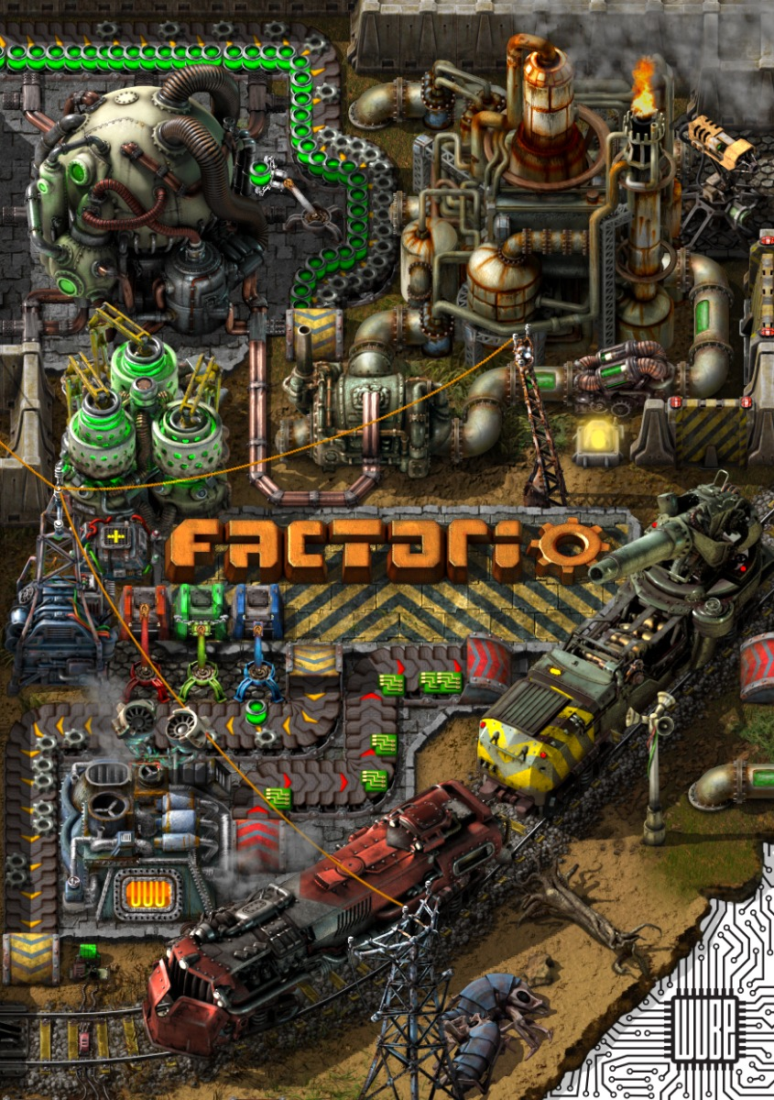
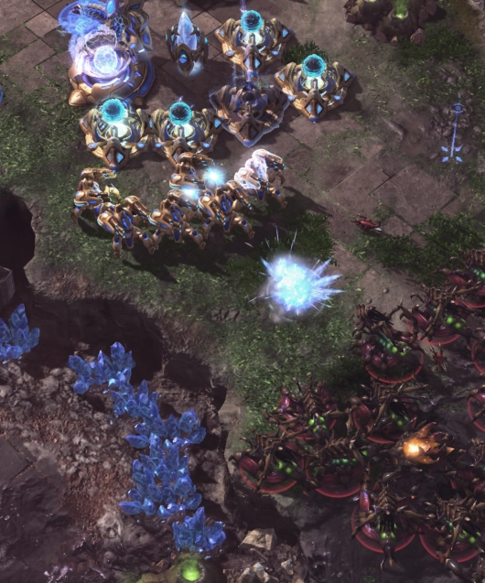
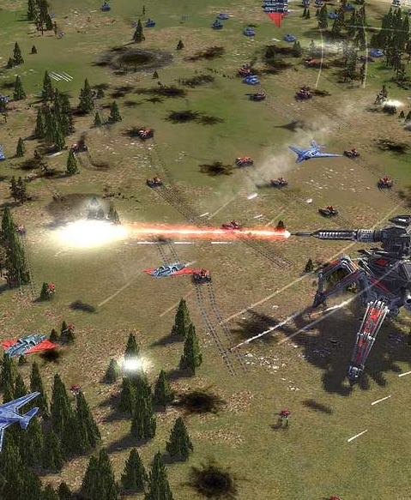
Предметна область

Slide 3
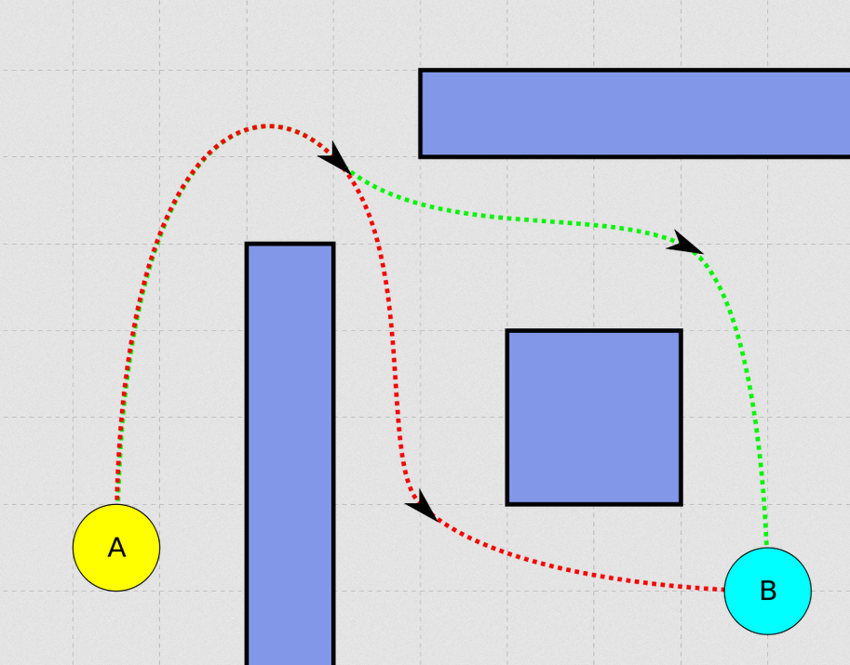
Мета кваліфікаційної роботи
Створення ігрового додатку зі штучним інтелектом що зможе адаптуватися під довільну ігрову ситуацію та допоможе розвинути стратегічне мислення гравця

Slide 4
Постановка завдання
Процедурна генерація ландшафту;
Пошук шляху, базований на Vector Flow Field;
Територіальна економічна складова стратегії;
Необхідність розвідки території мапи, що покрита «туманом війни»;
Розподілення ресурсів ШІ-агентом за допомогою перцептрону.

